Slide 1
Lika villkor
Avdelningsmöte EKO 180531
Preschilla Helin Johansson
Lika villkorsombud
Förvaltning fakultetskanslier och bibliotek

Slide 2
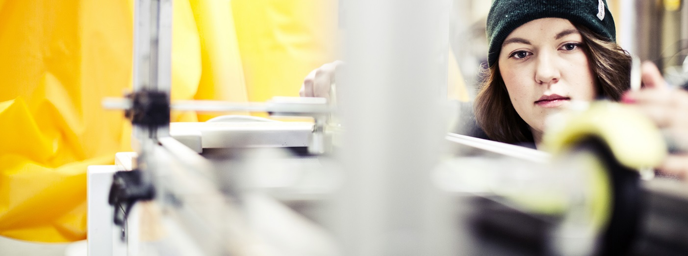
Några punkter
Vad är lika villkor?
Ansvar och roller
Hur jobbar vi på MIUN?
Hur gör jag om jag upplever mig diskriminerad?
Analys av den egna verksamheten

Slide 3
Alla ska känna sig motiverade och välkomna att arbeta och studera vid Mittuniversitetet
En självklar och grundläggande förutsättning för verksamheten vid Mittuniversitetet är alla människors lika värde.
Såväl anställda som studenter ska behandlas och bemötas med respekt och värdighet och hänsyn ska tas till olikheter för att främja individens möjligheter till arbete och studier.

Slide 4
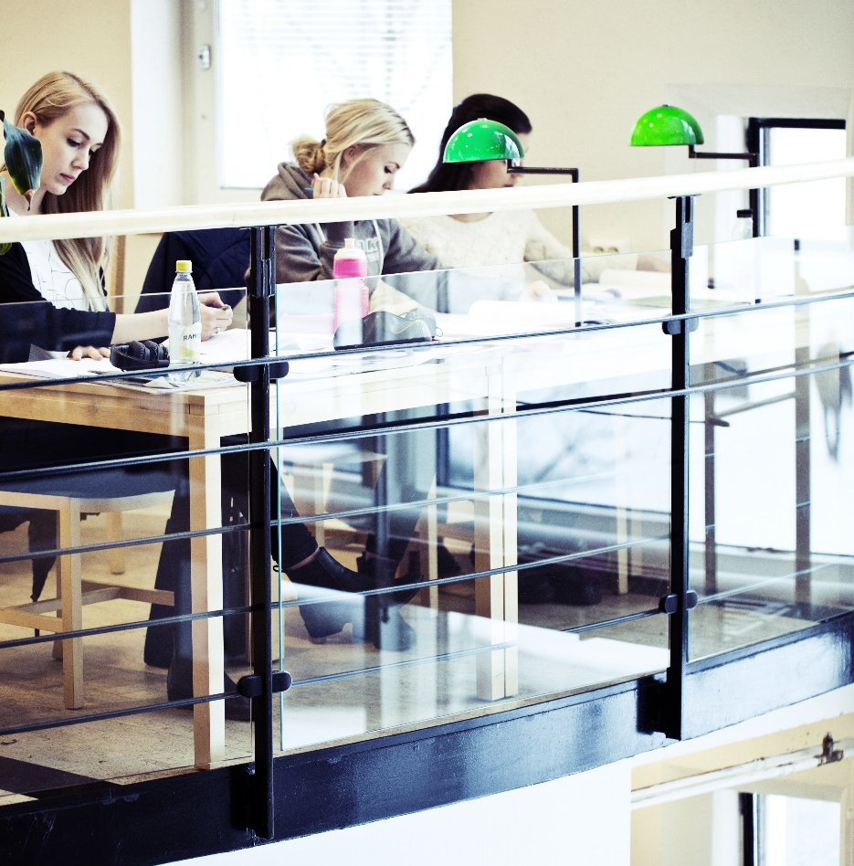
Diskrimineringslagens sju diskrimineringsgrunder:
kön
könsidentitet eller könsuttryck
etnisk tillhörighet
religion eller annan trosuppfattning
funktionsnedsättning
sexuell läggning
ålder

Slide 5
Ansvar och roller för lika villkorsarbetet
Rektor är ytterst ansvarig
Ordförande i strategigruppen för lika villkor
Strategigrupp för lika villkor Representanter för chefer, fackliga organisationer och studenter
Lika villkorshandläggare stöd till organisationen, samordnar utveckling och uppföljning samt handlägger ärenden
Chef ansvarig i verksamheten
Lika villkorsombud stöd i arbetet

Slide 6
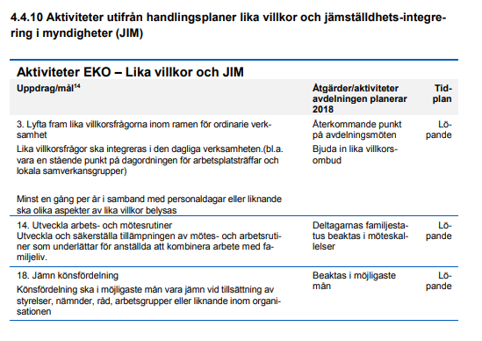

Slide 7


Slide 8
Under ytan på jobbet
Diskriminering kan vara uppenbart och synligt men det kan också vara sådant som förekommer under ytan.
Vet du hur det är på din arbetsplats?
För att motverka diskriminering och främja lika rättigheter och möjligheter är arbetsgivare skyldiga att arbeta med aktiva åtgärder. Det handlar om att aktivt skapa och stärka förutsättningar för att alla individer på arbetsplatsen ska ha tillgång till lika rättigheter och möjligheter. Det handlar om att värna om kompetensen inom verksamheten.
Diskrimineringsombudsmannen DO

Slide 9

Vilka vägar finns för att uppmärksamma och anmäla?
Närmaste chef
Lika villkorshandläggare
Lika villkorsombud
Fackförbund
Skyddsombud
Diskrimineringsombudsmannen

Slide 10
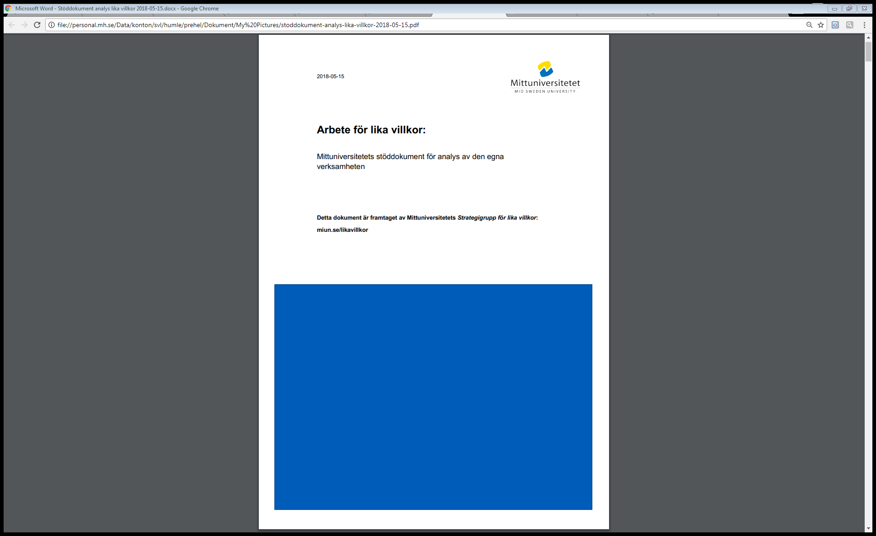

Slide 11
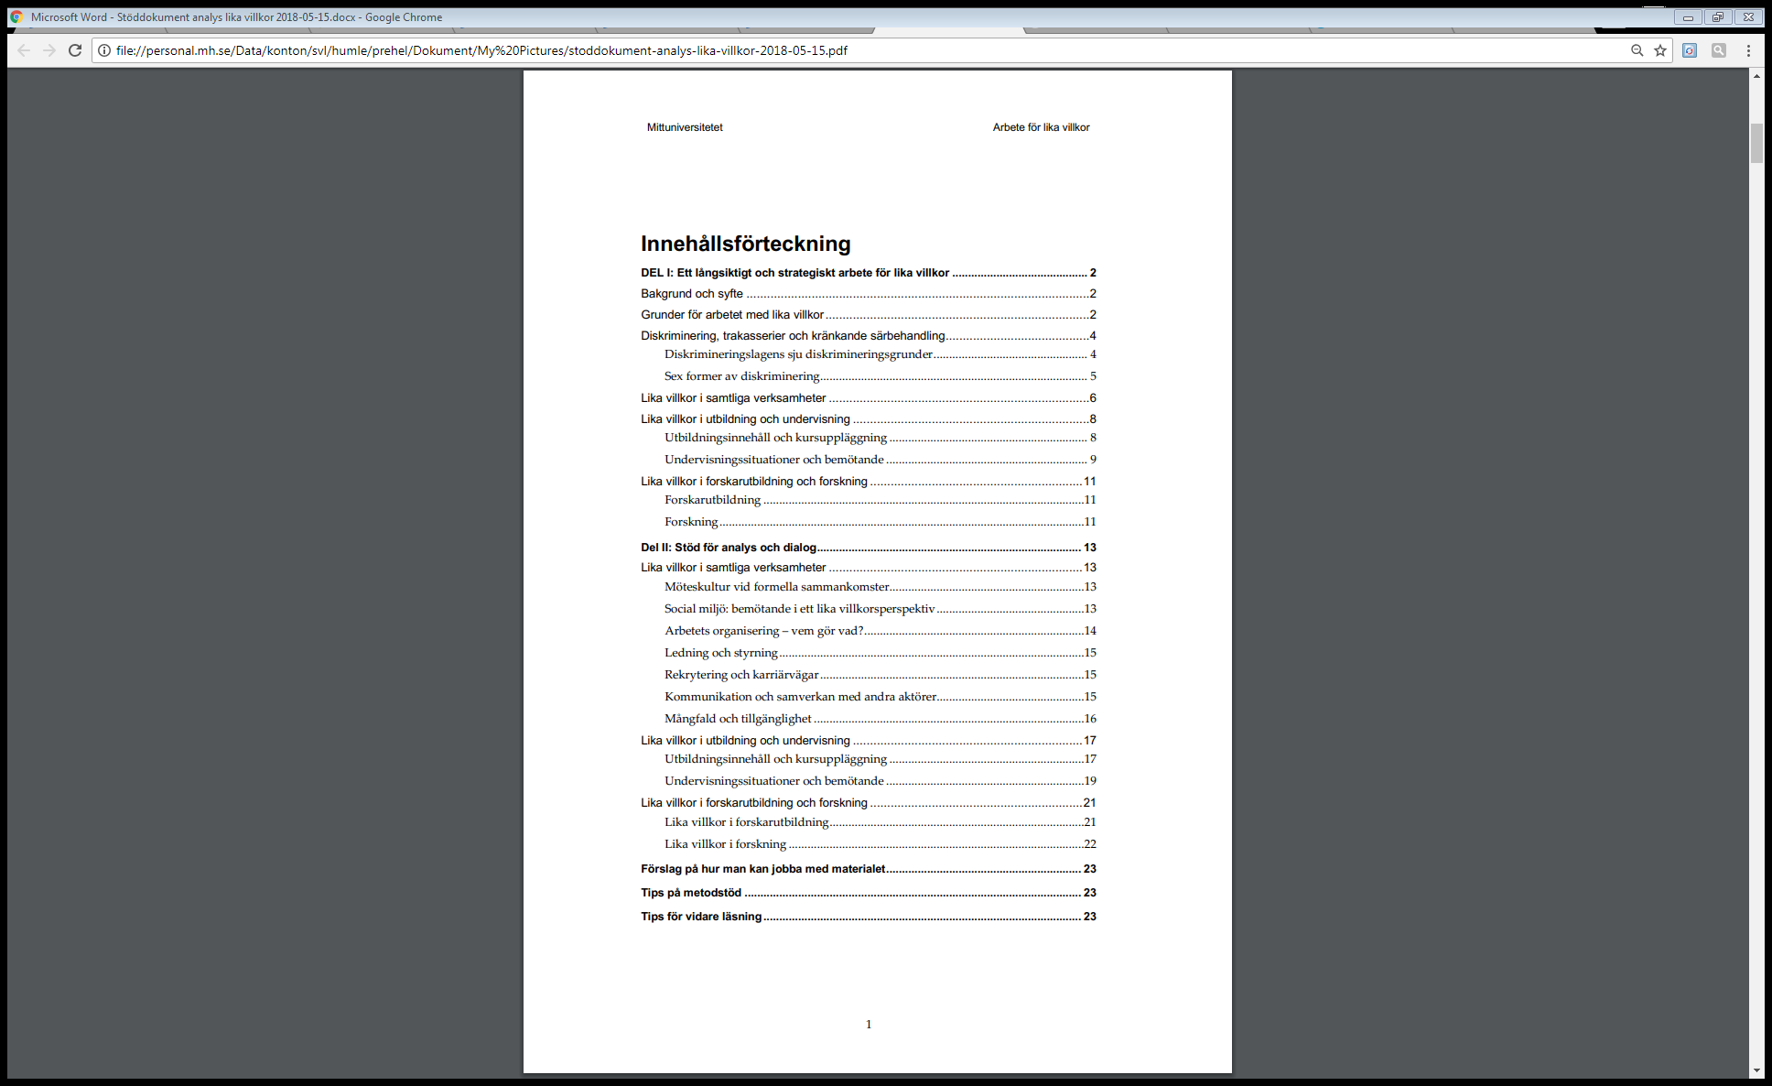

Slide 12
Exempel på normer kan vara:
mansnorm – män och mäns vardagsvillkor är utgångspunkten för hur arbete organiseras
heteronorm – antagandet att alla personer är heterosexuella
funktionsnorm – antagandet att alla personer t. ex. kan se, höra och röra sig obehindrat
vithetsnorm – antagandet att ‘normal’-personen är ljushyad
medelklassnorm – antagandet om att alla har en medelklassbakgrund med tillhörande kultur och kunskaper
tvåkönsnorm – bygga verksamheten utifrån att det bara finns två kön.

Slide 13
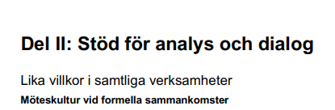

Slide 14
● Talutrymme: Vilka talar? Vilka tiger? Vilka lyssnas på? Vilka lyssnar man inte på?
○ Finns det mönster på gruppnivå eller på individnivå?
○ Har några mer talutrymme än andra - hur ser det ut vid möten? (Förekommer osynliggörande?)
○ Finns det mönster ifråga om:
■ vem som avbryts och vem som avbryter?
■ vem bedöms som mer trovärdig bedöms som mindre trovärdig?
■ vem har tolkningsföreträde eller vem/vilka som inte har det?
● Vilka inkluderas i sättet att tala?
○ Vilka menas till exempel med vi i olika situationer?
● Hur bemöts personal/medarbetare när olika personalkategorier möts?
○ Existerar stereotypa föreställningar om andras kompetens eller agenda?
○ Tar man för givet att en verksamhet är viktigare än en annan?
● Finns medvetenhet om det egna språkbruket?
● Förekommer härskartekniker?
○ en kort introduktion till området härskartekniker finner du här: https://medarbetarportalen.miun.se/gemensamt/likavillkor/bekraftartekniker/
● Hur är representationen av olikheter (i relation till diskrimineringsgrunderna)?
○ på möten
○ bland anställda, gästlärare/gästforskare, inbjudna gäster på möten?
○ Finns det något i mötesformerna som kan exkludera vissa grupper eller individer?
■ Kan alla känna sig inkluderade?

Slide 15
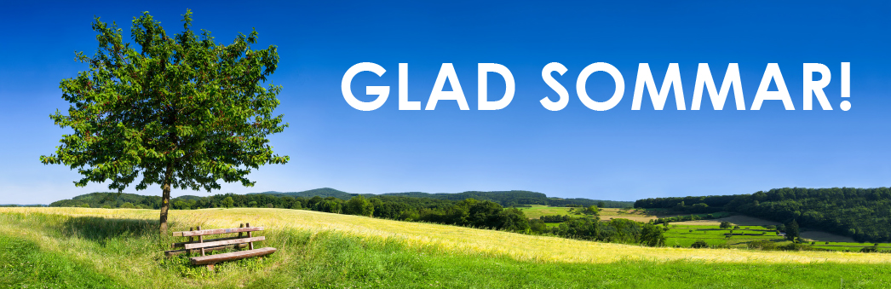
Tack för mig

